Slide 1
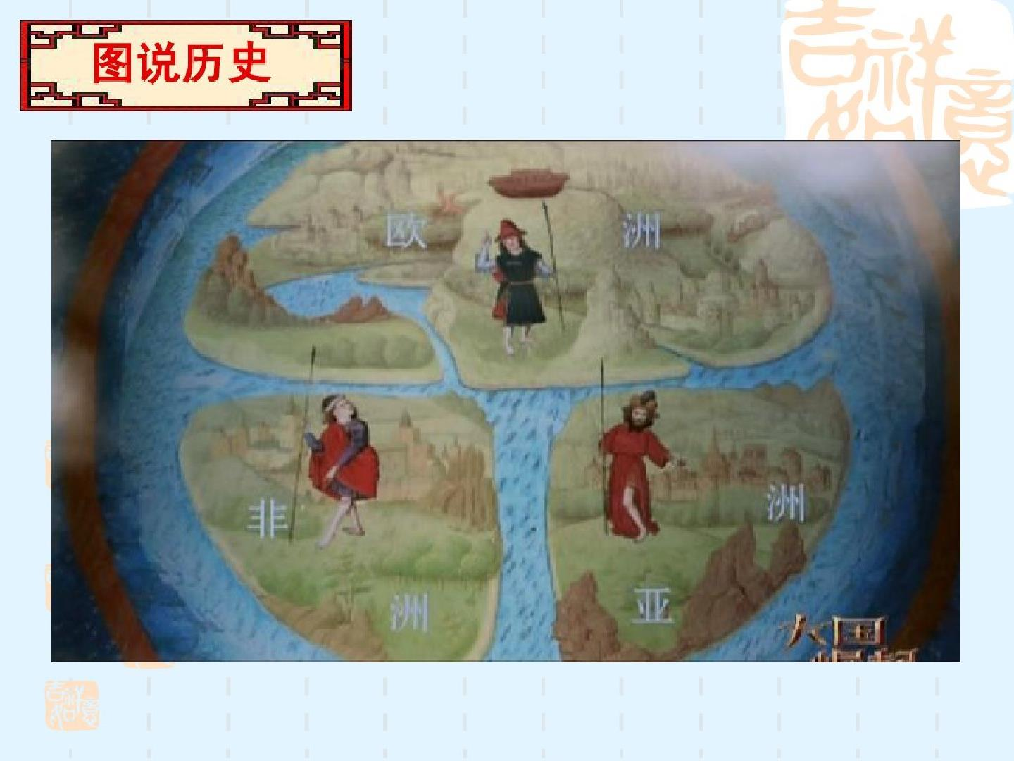

Slide 2
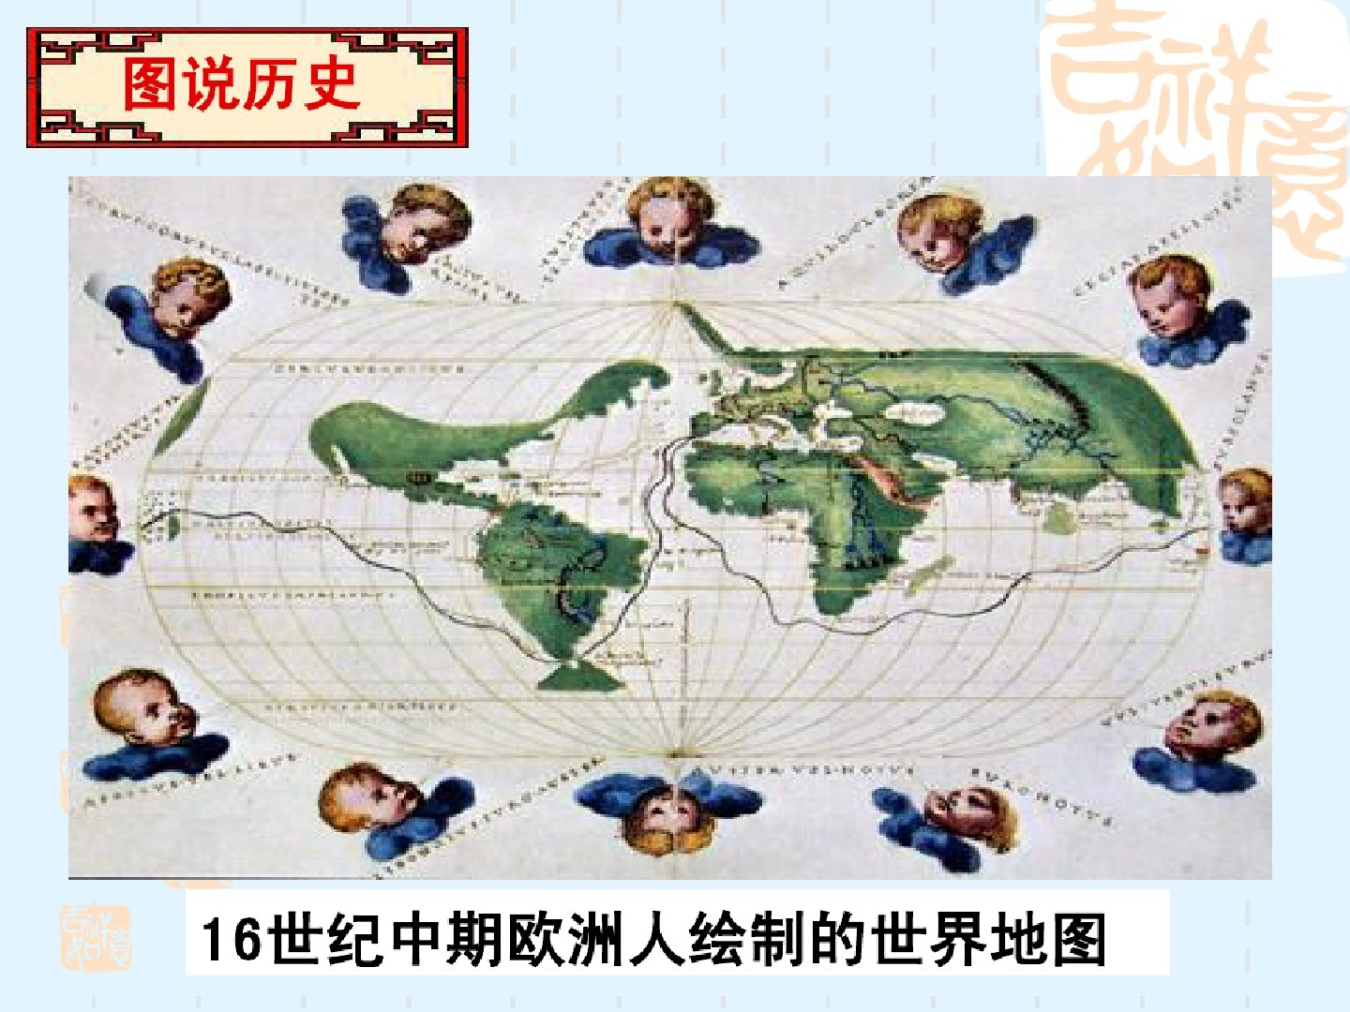

Slide 3
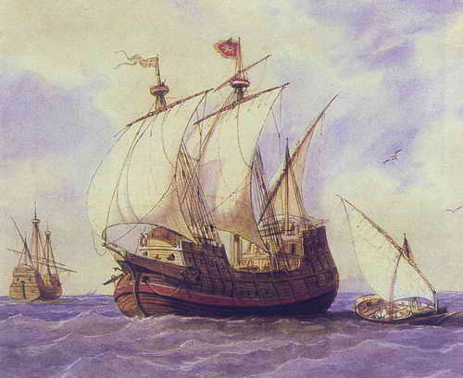
第8节 世界市场与商业贸易
课程标准:认识世界市场的形成对商业贸易的意义。
核心素养：
唯物史观：了解资本主义工商业的发展是世界市场形成的根本动因；时空观念：知道世界市场发展阶段及其特征；历史解释：知道近代商业贸易变化的基本表现；
史料实证：掌握世界市场与商业贸易之间的关系；家国情怀：历史发展机遇决定国运

Slide 4
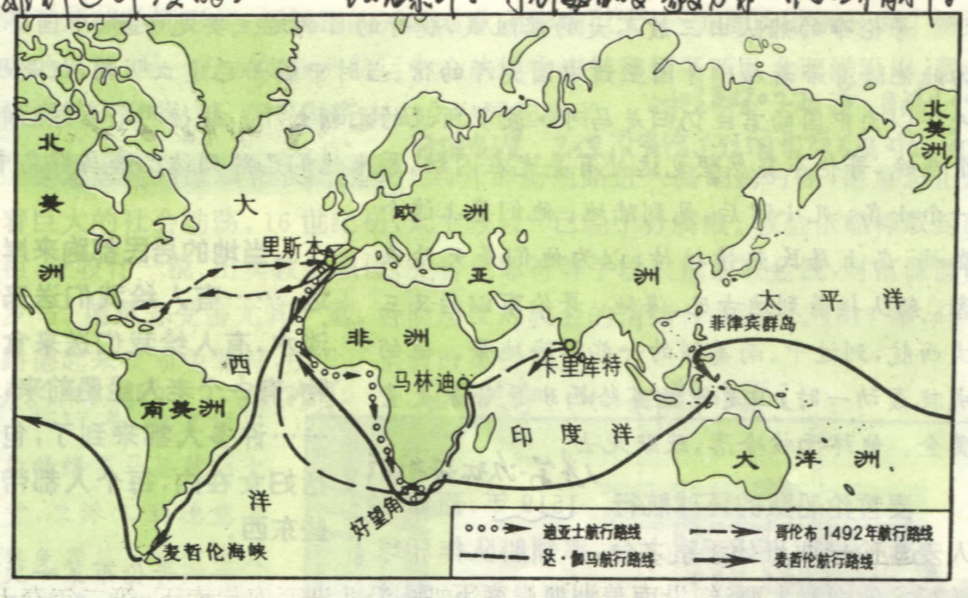
世界市场的形成：一、新航路的开辟
新航路
The Age of Discovery
15、16世纪之交，西欧各国探寻通往东方的航线，经过一系列的航海探险活动，开辟了通往印度和美洲等世界各地的航路，这些航路通常被叫做新航路。西欧史学界在欧洲中心论的影响下，一般都将这一过程称为“地理大发现”。

Slide 5
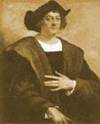
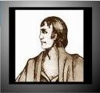
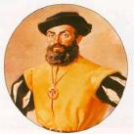

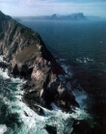
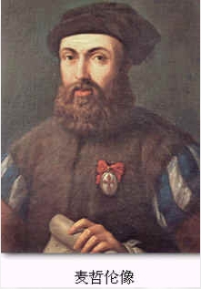
新航路开辟的过程
好望角
迪亚士
哥伦布
达伽马
太 平 洋
北美洲
非洲
欧 洲
亚 洲
印度洋
大洋洲
大
太平洋
西
洋
麦哲伦海峡
葡萄牙支持的向东；西班牙支持的向西

Slide 6
世界市场的形成：一、新航路的开辟
导学问题;新航路开辟的意义？
全球
开始走向整体世界，世界市场开始形成
“哥伦布交换”
人口的迁徙和物种的交流
世界开始从分散孤立走向整体，世界市场开始形成。

Slide 7
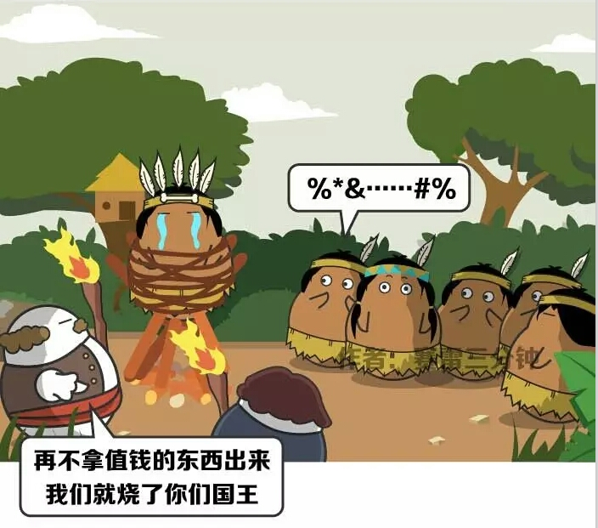
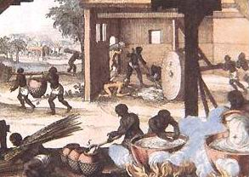
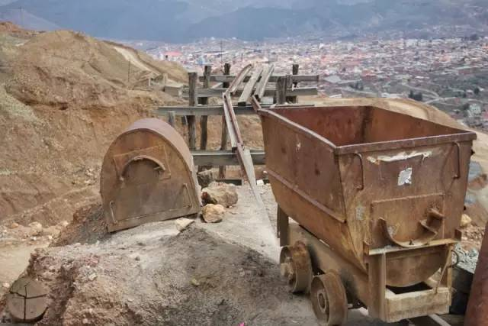
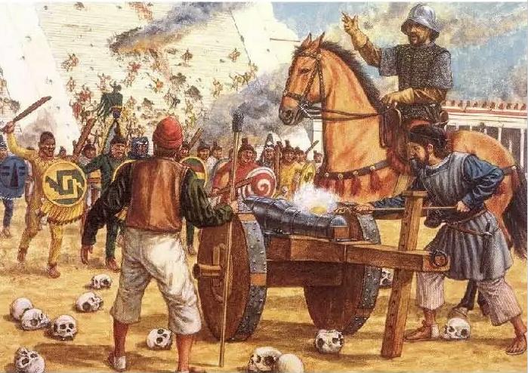
正在劳动的奴隶
屠杀土著居民
波托西银矿——鼎盛时期，其白银产量占全世界白银产量的一半
Notes:
西班牙殖民者强行征集当地土著居民作劳工，并给每个劳工分配了定额，驱使他们从事严酷的银矿开采作业。波托西整座城市变成了一台巨大的银币制造机。王室造币局制造了大量当时在西班牙国内流通的银币。无数土著民的牺牲换来了波托西的白银。然而，这些白银并没有给当地带来任何财富。
1544年，波多西山被发现盛产白银，这也直接使得波多西城于1545年4月10日在波多西山脚下建立起来。胡安·德·维拉若便是城市建设之一。大规模的白银开采立刻在此地开展起来，很快，第一批白银便被装船送往了西班牙。1672年，一家造币厂建立起来，专门制造钱币以满足这里的人口增长。也正是在这段时间，86间教堂拔地而起，城镇人口也迅速增长至近20万，这也使得波多西迅速成为了当时拉丁美洲乃至世界最大、最富有的城市之一。
西班牙殖民者强行征集当地土著居民作劳工，并给每个劳工分配了定额，驱使他们从事严酷的银矿开采作业。波托西整座城市变成了一台巨大的银币制造机。王室造币局制造了大量当时在西班牙国内流通的银币。无数土著民的牺牲换来了波托西的白银。然而，这些白银并没有给当地带来任何财富。位于安第斯山脉腹地的波托西城海拔4020米，其严酷的自然环境，不适宜人们居住。在殖民统治时期，属秘鲁总督区查尔卡斯检审庭辖区管辖。西班牙殖民者利用“米塔制”所提供的廉价劳动力，恣意掠夺波托西丰富的银矿资源。由于滥采粗炼，致使表层富矿迅速枯竭，白银产量急剧下跌。西班牙国王菲利浦二世急令总督佛朗西斯科·托勒多采取措施重
波托西银都造币厂
波托西银都造币厂
振波托西。托勒多采用了当时已在墨西哥使用的银矿石加工工艺技术。为满足水力粉碎机的需要，托勒多派遣众多工人在高处挖了22个人工湖蓄水。当时安装的130台水力粉碎机至今仍有20余台保存完好。新方法和新工艺需求大量的劳动力，总督托勒多采取了印加帝国传统的“米塔”劳役制，即奴隶轮流服劳役，经过一段时间可获得自由人的权利的制度。波托西银矿生产迅速得到恢复，城市也重新日渐繁荣。据估计，从1545～1824年近300年间，殖民者从这里共攫取了2.5万吨白银，据地质学家测量，原4900米高的圆椎形的里科山，经过数百年的开采，高度竟下降了16米。从外表看来，里科山至今仍巍然屹立，其实山里早已被开凿得千疮百孔，共有8000多条坑道。在殖民统治的300多年中，先后共有800万印第安人死于繁重的矿山劳役之中。连一位名叫多明戈的西班牙传教士也把里科山称作“地狱的入口”。

Slide 8

三角贸易
归程：从美洲运金 银到欧洲
欧洲
出程：从欧洲港口载上廉价货物到非洲“换取”奴隶
美洲
殖民扩张和掠夺是资本主义列强建立世界市场的主要途径，促进了欧洲资本主义的发展，也给被侵略地区造成了极大地破坏和灾难。
非洲
中程：运奴隶到美 洲贩卖
三角航程一次航行六个月，做三次买卖，获得100％—300％

Slide 9
世界市场的的形成：二、工业革命的推动
（18世纪60年代——19世纪中期）
政治前提
条件 | 资本
 | 技术
 | 劳动力
 | 原料
 | 市场 （必要性）
较早确立资本主义制度；社会稳定。
殖民掠夺和贩卖黑奴有了充足资本。
工场手工业时期积累了大量技术；
专利保护、牛顿力学。
圈地运动产生大批的自由劳动者。
殖民地提供大量原料，英国丰富的资源。
日益扩大的市场，需要技术革新。

Slide 10
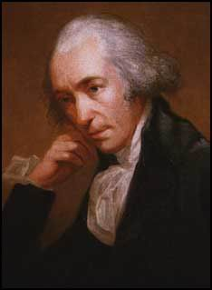
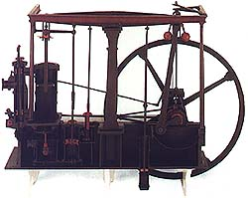
瓦特和他发明的万能蒸汽机
蒸汽机是第一个真正性的国际发明——恩格斯
人类社会进入了“蒸汽时代”

Slide 11
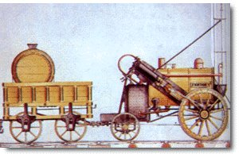
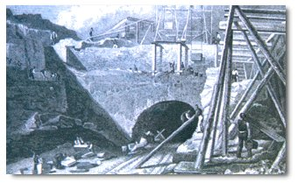
“蒸汽机是工业城市之母”，蒸汽动力的出现,加快了工业化的速度；同时带来了交通运输业的革命，1814年铁路运输出现，铁路时代到来。
施工中的英国利物浦──曼彻斯特铁路（1831年）
英国史蒂芬孙父子1826年制造的蒸汽机车“火箭”号。

Slide 12
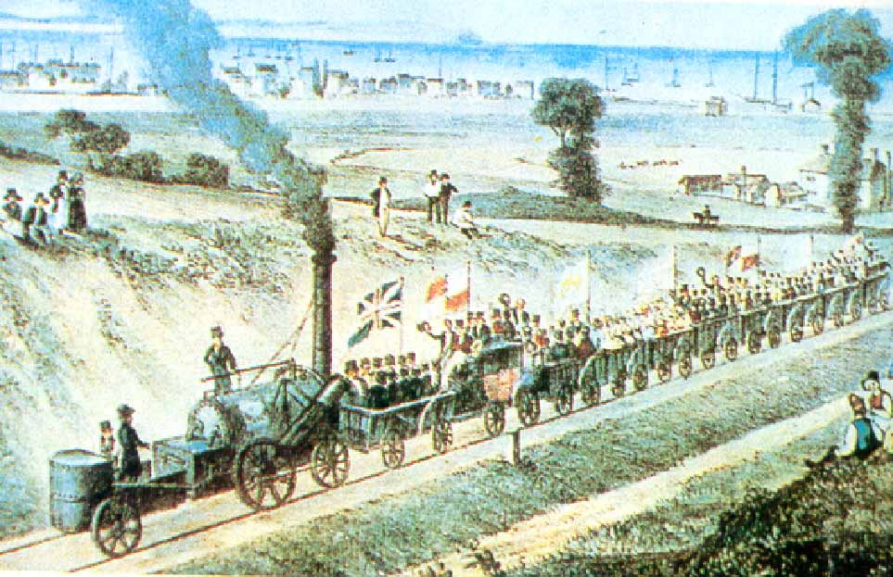
交通运输业的革命
早期英国的火车

Slide 13
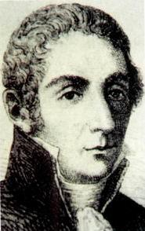
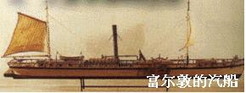
交通运输业的革命
1807年，富尔顿制成了世界上第一个蒸汽机轮船“克莱蒙特号”，是世界上轮船的首创者。他为世界人类航海事业的发展作出了卓越的贡献。
富尔顿

Slide 14
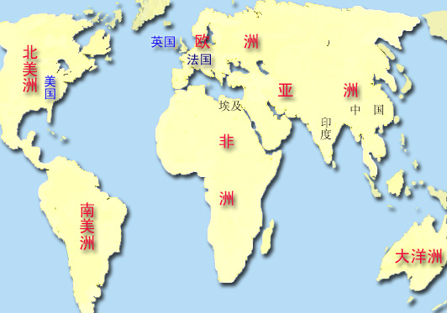
不断扩大产品销路的需要，驱使资产阶级奔走了全球各地。它必须到处落户，到处开发，到处建立联系
——《共产党宣言》
以欧美资本主义国家
世界市场：_________________________ 为主导的世界市场初步形成。

Slide 15
【概念解析】第二次工业革命。
世界市场的形成：三、第二次工业革命
19世纪70年代～20世纪初
1870年以后，科学技术的发展突飞猛进，各种新技术、新发明层出不穷，并被迅速应用于工业生产，大大促进了经济的发展。这就是第二次工业革命。当时，科学技术的突出发展主要表现在三个方面，即电力的广泛应用、内燃机和新交通工具的创制、新通讯手段的发明。第二次工业革命从19世纪六七十年代开始，在19世纪末20世纪初基本完成。它以电力的广泛运用为显著特点。世界由“蒸汽时代”进入“电气时代”。

Slide 16
世界市场的形成：三、第二次工业革命
19世纪70年代～20世纪初
1、第二次工业革命的背景
项目 | 第二次工业革命的背景
科技
市场
政治
经济
自然科学的发现突飞猛进
世界市场初步形成
资本主义制度在世界范围内确立
资本主义经济迅速发展

Slide 17
世界市场的形成：三、第二次工业革命
第二次工业革命的成果
行业 | 姓 名 | 发 明
法拉第（英）
电磁感应现象
电力
西门子（德）
发电机
爱迪生（美）
电灯
（核心）
电话、电报、电车、电影放映机等
戴姆勒（德）
汽油内燃机
动力
狄塞尔（德）
柴油内燃机
交通
汽车、飞机
有机化肥、人工合成燃料、合成橡胶、合成油漆、塑料、炸药
化学
钢铁工业

Slide 18
资本主义发展阶段对世界市场的影响
时期 | 推动因素 | 主要资本 | 显著特点 | 主要途径 | 世界市场 形成进程
工场手工业时期 | 新航路开辟和殖民扩张 | 商业资本 | 暴力手段残酷掠夺 | 殖民扩张与掠夺 | 出现阶段
自由资本主义时期 | 工业革命 | 工业资本 | 凭工业优势输出商品，扩大市场 | 武力与不平等贸易结合 | 初步形成
垄断资本主义时期 | 第二次工业革命 | 垄断资本 | 凭资本在经济上控制世界市场 | 武力与资本输出相结合瓜分世界 | 最终形成

Slide 19
新航路的开辟及欧洲人的殖民扩张，使商业贸易发生了巨大变革。商业贸易中心转移，新型商业经营方式出现，商品流通的数量和品种增多，国际贸易格局变化，国际贸易的规模不断扩大。
——《经济与社会生活》

Slide 20
近代商业贸易的变化：一、贸易中心的转变
导学问题:43页第二目找出新航路开辟对欧洲的影响
欧洲
引发了商业革命和价格革命，西欧崛起
商业革命：
①商业范围扩大：在欧洲、亚洲、非洲、美洲之间建立了直接的商业联系。
②主要商路和国际贸易中心变化：欧洲的主要商路和国际贸易中心从地中海沿岸转移到大西洋沿岸。（16世纪的里斯本、塞维尔到17世纪的阿姆斯特丹到18世纪后的伦敦）

Slide 21
〖重点解析〗新航路开辟带给欧洲的变化
商品种类—增多
以西欧为中心
的世界市场的
雏形开始形成
商业
革命
贸易规模—扩大
贸易中心—转移
货币贬值
加速封建制度的
解体和促进西欧
资本主义的发展
价格
革命
社会分化
16世纪，欧洲的黄金从55万公斤增加到119万多公斤，…… 物价上涨使靠工资为生的工人实际工资下降，日趋贫困。按传统方式征收的定额货币地租的封建主，收入减少了。同时新兴的资产阶级靠使用廉价的劳动力和高价出售产品而得到好处。——孔祥民主编《世界中古史》

Slide 22
近代商业贸易的变化：二、商业经营方式的转变
导学问题:结合44页历史纵横与史料阅读思考，英、法、荷三国都采用什么方式进行殖民扩张掠夺？
组建大型商业公司
代表：1602年，荷兰东印度公司成立
1600年，英国东印度公司成立
荷兰、法国：西印度公司

Slide 23
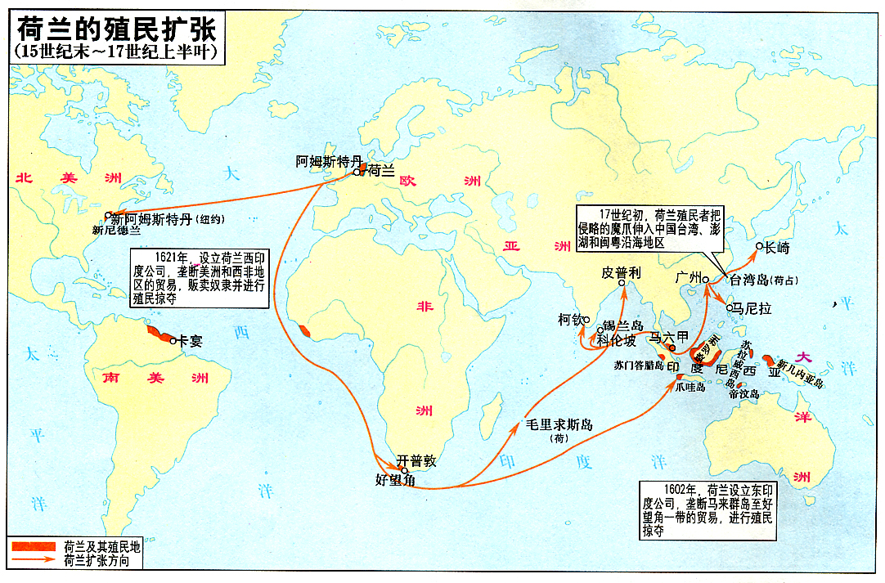
〖重点解析〗荷兰的崛起
新阿姆斯特丹
建立垄断性
的贸易公司
中国台湾
锡兰
马六甲
好望角
印尼
抢占殖民地
Notes:
23

Slide 24
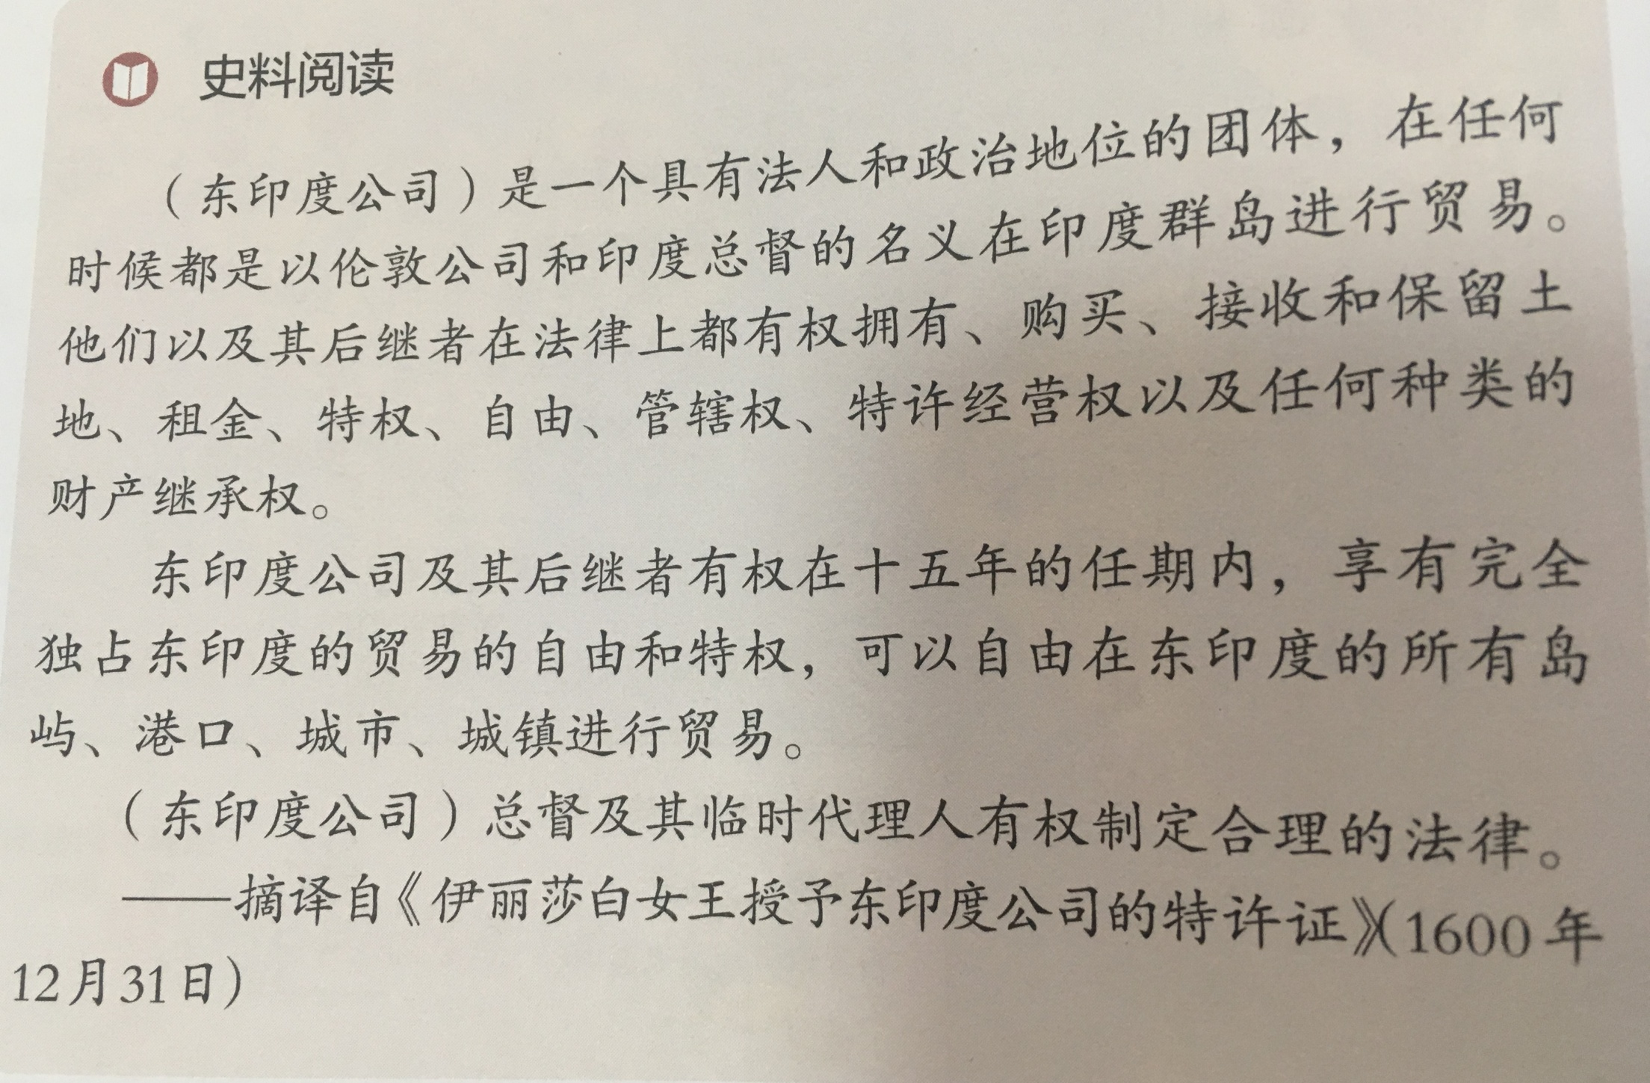
政府授权、民间经营、垄断贸易
导学问题：以东印度公司为例，思考17世纪商业公司的基本特点

Slide 25
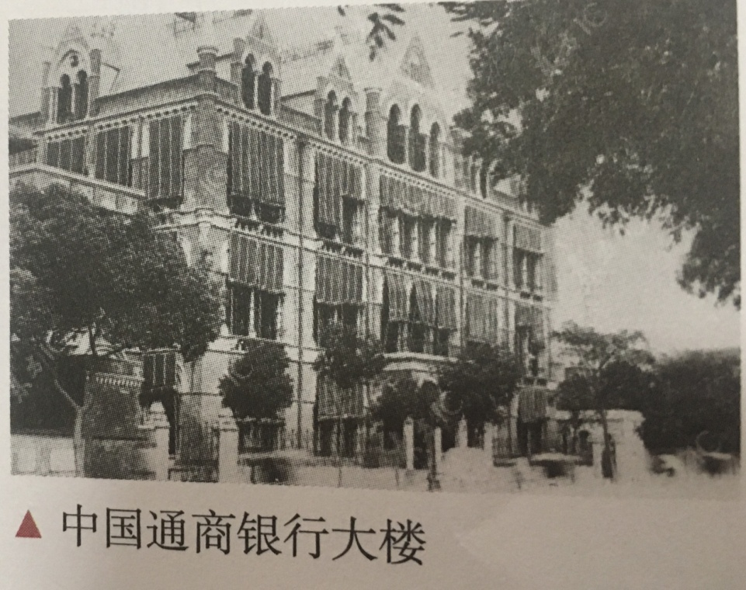
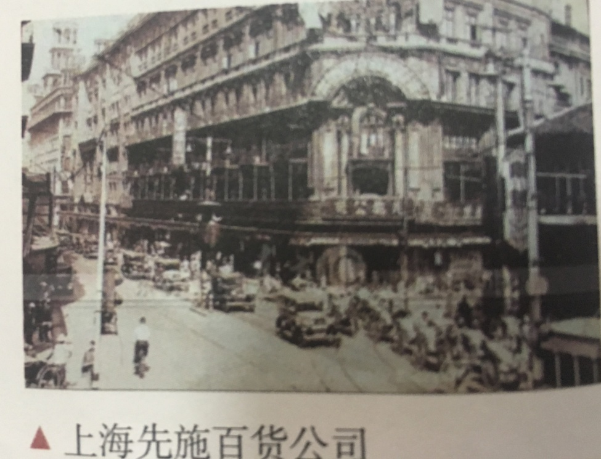
〖难点解析〗近代中国经营方式的变化
导学问题：结合44页第二段，鸦片战争后，中国出现的新的商业经营形式有哪些？

Slide 26

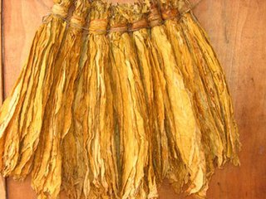

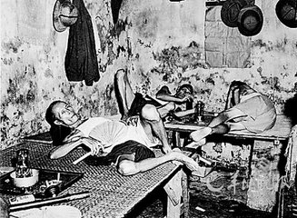


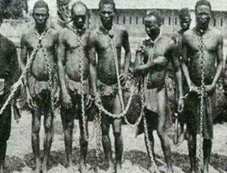
近代商业贸易的变化：三、新的商品
导学问题:结合45页第一段思考，世界市场初步形成后，商贸领域出现哪些新的商品？

Slide 27
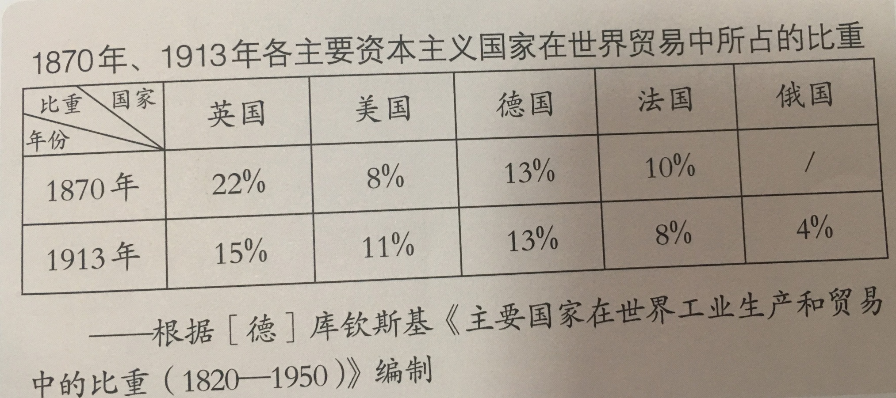
近代商业贸易的变化：四、世界贸易中心的转变
导学问题:据该图思考，从19世纪中期到19世纪末，世界贸易格局出现了何种变化？其根本原因是什么？
变化：英国的贸易垄断地位被打破，世界贸易形成了多中心的新格局
根源：能否把握住第二次工业革命的历史契机

Slide 28

〖难点解析〗19世纪末20世纪初的中国
在本国封建势力和外国资本主义双重打压下，中国失去了第二次工业革命的历史契机
政治：中国封建帝制过于强大，清政府牢牢控制了国内的政治和经济运转。封建专制过于强大，中国没能发展起自己的资本主义
甲午战败后，列强掀起了瓜分中国的狂潮，辛亥革命虽然推翻了清政府的统治，但已经错过了19世纪后期这一时机。
中国面临的不是现代化，而是进一步殖民地化的民族危机。
1911年辛亥革命

Slide 29

〖难点解析〗21世纪初的中国
经济：坚持以经济建设为中心，不断解放和发展生产力。
政治：1978年12月18日，十一届三中全会做出改革开放的决策。这一决策是基于对党和国家前途命运的深刻把握，是基于对社会主义革命和建设实践的深刻总结，是基于对时代潮流的深刻洞察，是基于对人民群众期盼和需要的深刻体悟。
思想：坚持解放思想、实事求是、与时俱进、求真务实。坚持马克思主义地位不动摇，坚持科学社会主义不动摇
外交：坚持独立自主的和平外交政策。
中华民族迎来了从站起来、富起来到强起来的伟大飞跃!中国特色社会主义迎来了从创立、发展到完善的伟大飞跃！中国人民迎来了从温饱不足道小康富裕的伟大飞跃！

Slide 30

近代商业贸易的变化：五、生产方式的转变：工厂
19世纪中期：
1840年前后，英国的大机器生产已基本取代了手工劳动，大工厂已基本取代了手工工场，工业革命基本完成。英国成为世界上第一个工业化国家。
19世纪中期英国工业革命完成

Slide 31




近代商业贸易的变化：五、生产方式的转变：垄断组织
年份 | 1870 | 1900
企业总数（个） | 808 | 669
工人总数（个） | 78000 | 272000
产量（吨） | 3200000 | 29500000
投资额（美元） | 121000000 | 590000000
以上表格说明了什么现象？
第二次工业革命后，19世纪末20世纪初产生垄断组织

Slide 32
垄断组织：是指在资本主义社会的一个或几个经济部门中居于重要地位的大企业之间的联合。它们凭借这种联合所建立的统治地位，控制相应部门的商品生产，瓜分销售市场、原料产地和投资场所，规定垄断价格，攫取高额利润。垄断组织在本质上是资本主义生产关系的局部调整。
垄断组织 ：
出现：第二次工业革命后
原因：第二次工业革命促使生产和资本高度集中
实质：资本主义生产关系的局部调整

Slide 33
生产和资本的高度集中
企业间竞争加剧
垄断组织产生
（19世纪末20世纪初）
垄断资本主义产生
生产社会化趋势加强
直接原因
形式：卡特尔、辛迪加；托拉斯
垄断组织的形成过程
工业革命的推动，生产力大幅提高
到一定程度

Slide 34
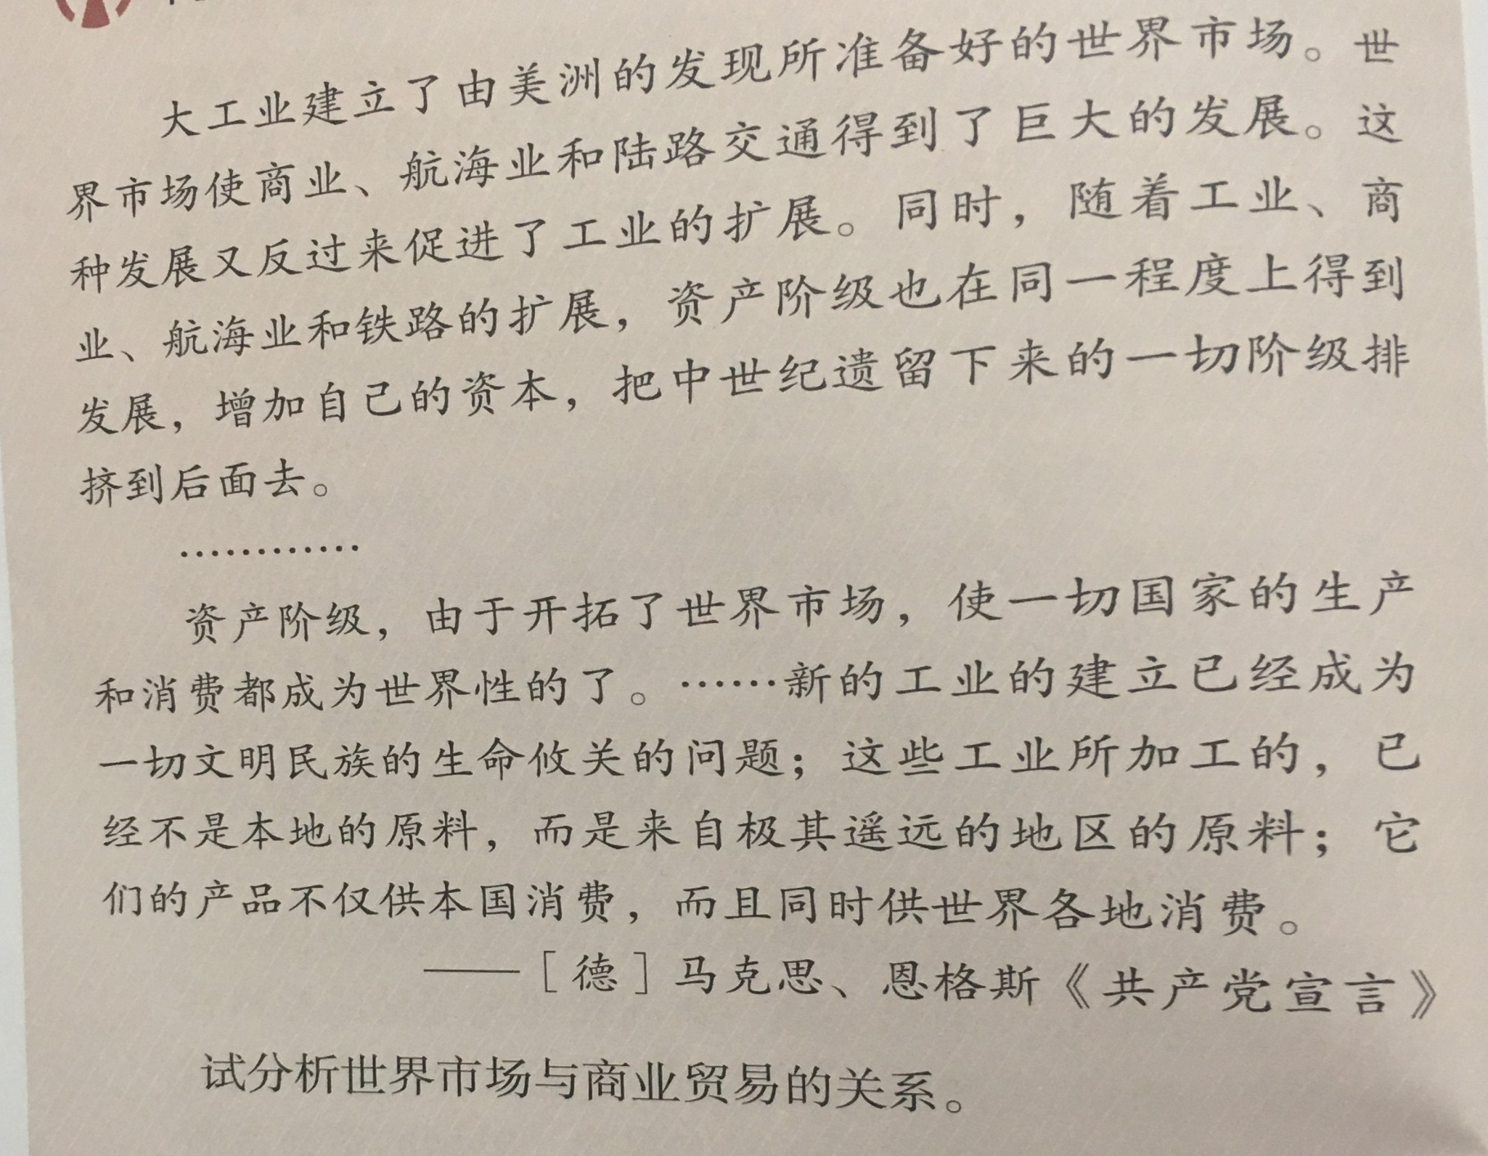
〖小组讨论〗世界市场与商业贸易
世界市场的形成根源于工商业的发展，世界市场的不断扩大和形成又进一步推动工商业的发展从区域性生产变成世界性的生产和消费。

Slide 35
〖活动设计〗美第奇家族的兴起
美第奇家族是意大利佛罗伦萨著名家族，曾长期主政佛罗伦萨，该家族诞生了四位教皇、两位法国王后。查找资料，了解该家族是如何从银行业起家，逐步发展起来的。
----《经济与社会生活》
资料收集建议：
1、纪录片《博物馆的秘密》（弗洛伦萨乌菲滋美术馆）
2、书籍：希伯特（英）：《美第奇家族的兴衰》，社会科学文献出版社，2016.
斯特拉森（美）：《美第奇家族》，机械工业出版社，2016.
3、剧情：《美第奇家族》第一季

